Slide 1
Laserové skenování a fotogrammetrie
Doc. Ing. Rudolf Urban, Ph.D.
Email: rudolf.urban@fsv.cvut.cz
Místnost: B903

Slide 2
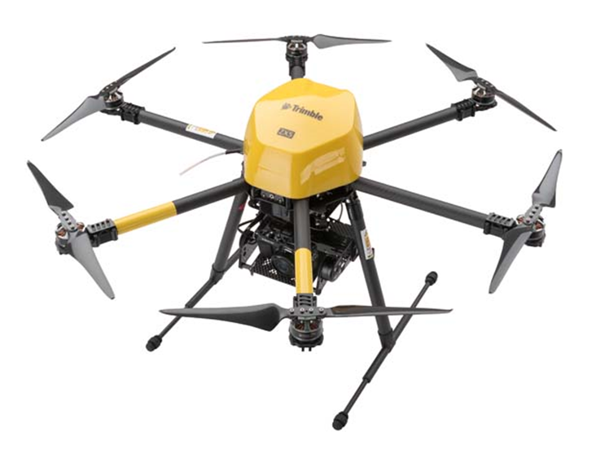
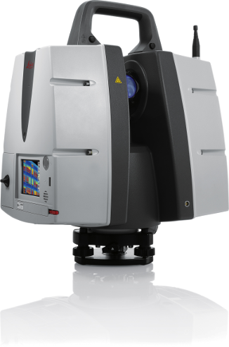
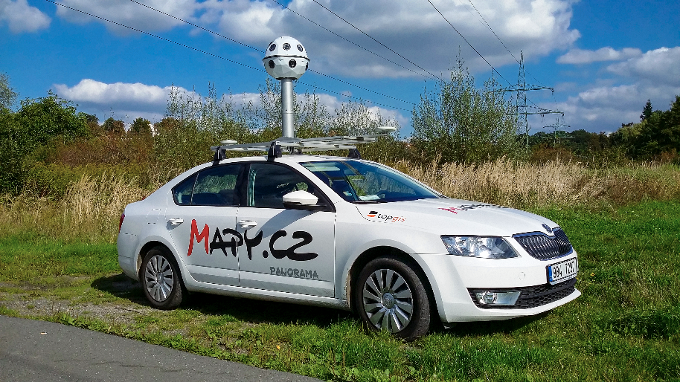
Systémy - rozdělení
Pozemní (Statické systémy)
Letecké (Letadlo či UAV - Unmanned Aerial Vehicle)
Mobilní (Mobilní mapovací systémy - MMS)

Slide 3
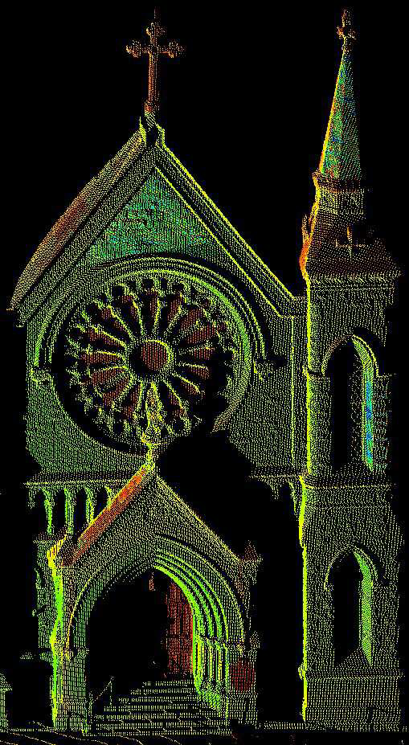
Metody pořizování dat
Laserové skenování (laserový skener)
Fotogrammetrie (fotoaparát)
Výsledkem je tzv. „mračno bodů“
neselektivní určování prostorových souřadnic
Bod = souřadnice x y z [r g b + další (intenzita)].

Slide 4
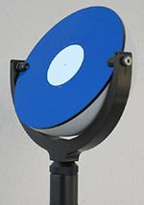
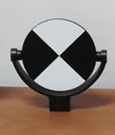
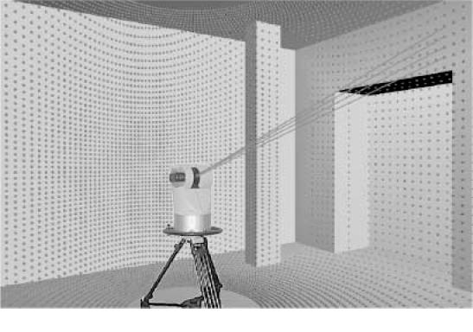
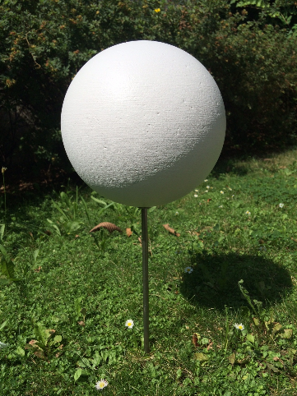
Laserové skenování
provádí se automaticky podle nastavených parametrů (velikost rastru)
je řízeno počítačem, výsledkem je mračno bodů
přístroje určují prostorovou polohu diskrétních bodů rychlostí stovek tisíc až milionů bodů za sekundu
laserový skener měří horizontální úhel, zenitový úhel a šikmou vzdálenost většinou v lokálním souřadnicovém systému (transformace)
zpracování naměřených dat ve speciálních programech

Slide 5
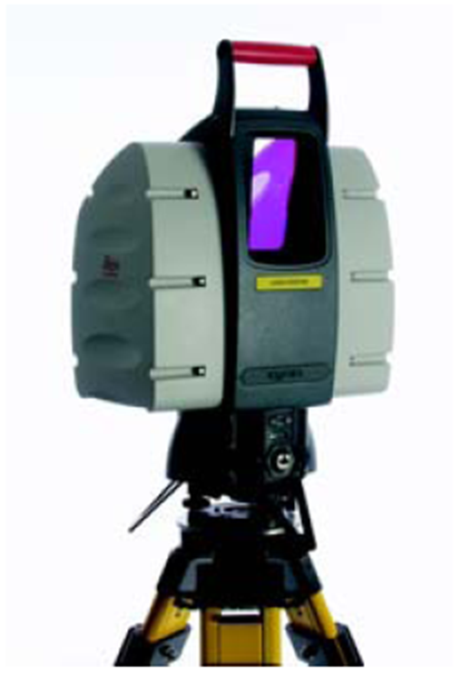
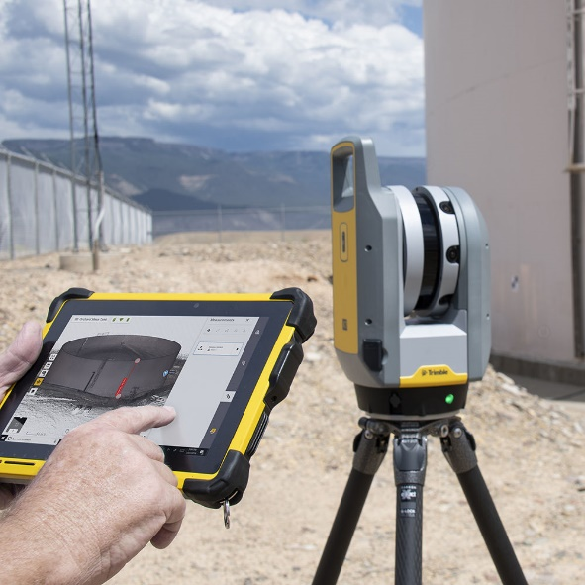
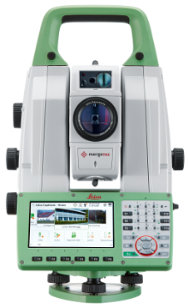
Laserové skenování - přístroje
Dálkoměr
Fázový – rychlost až milion bodů za sekundu, krátký dosah (do až 300 m)
Pulzní – rychlost stovky tisíc bodů za sekundu, dlouhý dosah (až km)
Přesnost se pohybuje od několika milimetrů až po desetiny milimetrů podle typu skeneru.

Slide 6
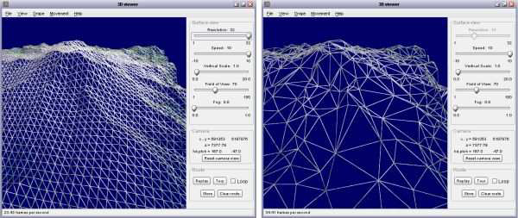
Zpracování dat laserového skenování
Aproximace objektů matematickými primitivy (rovina, koule, válec, atd..)
Modelování s využitím mnoha plošek (trojúhelníkové sítě, NURBS - Beziér)
Vektorizace mračna bodů, vytvoření drátového modelu
Dále je možné pokrýt model texturou a osvětlením
Jedná se o zaměření skutečného stavu konstrukce či situace
Výhodou je že se na modelu dá přímo měřit, vše v prostorových souřadnicích

Slide 7
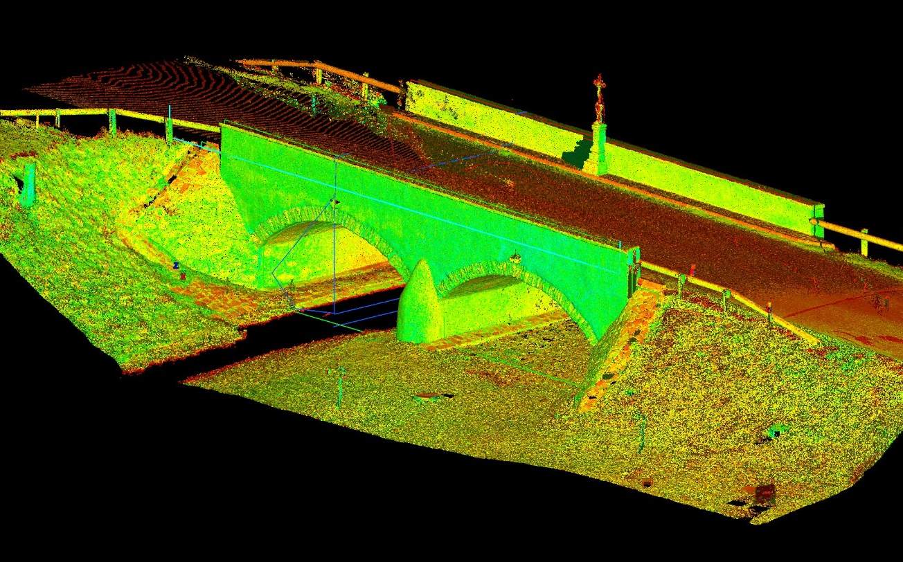
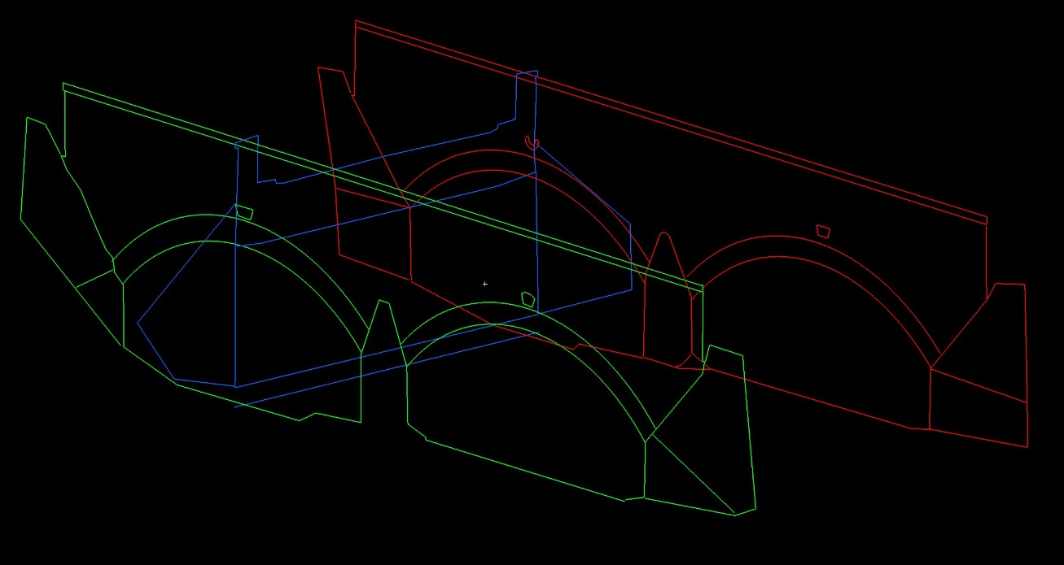
Zpracování dat laserového skenování – drátový model

Slide 8
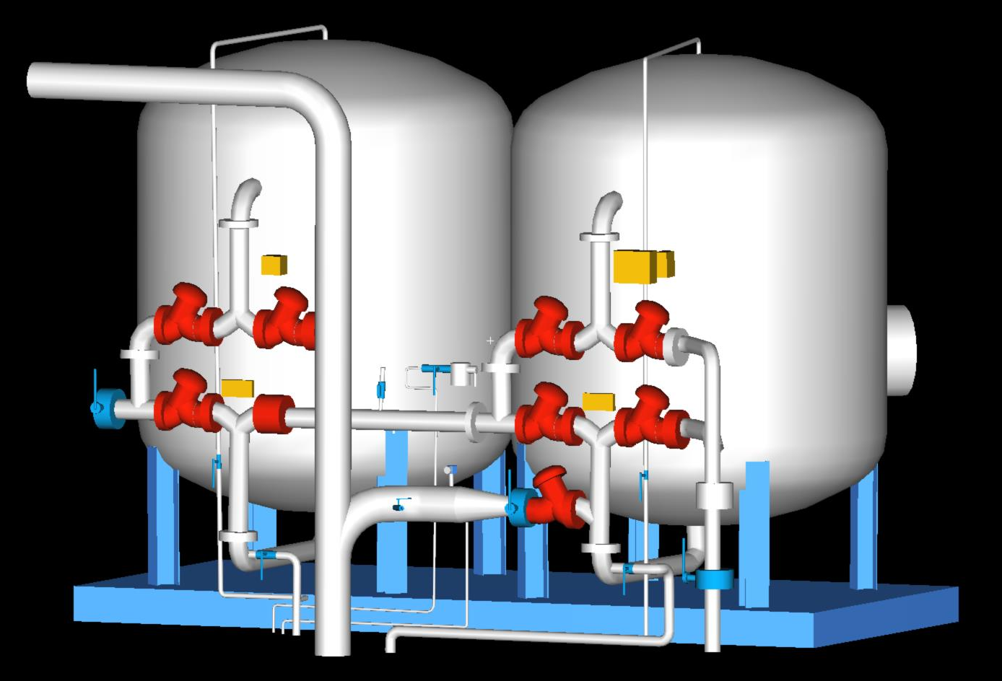
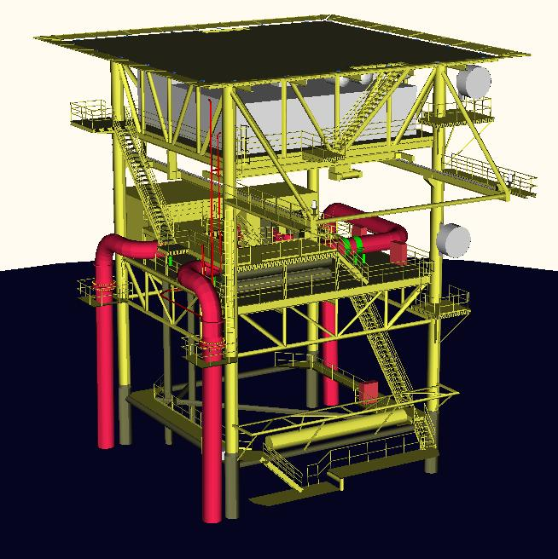
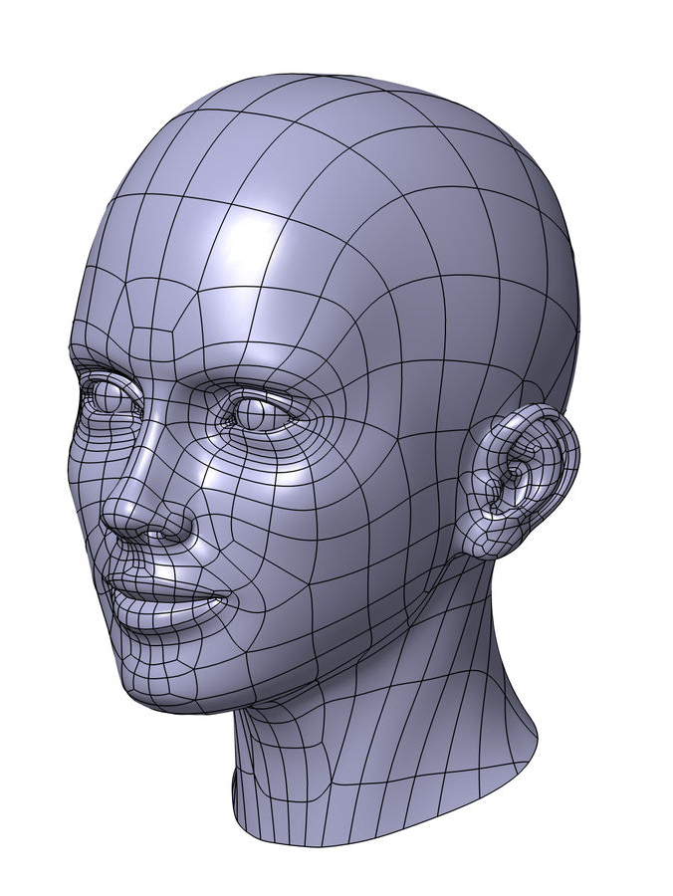
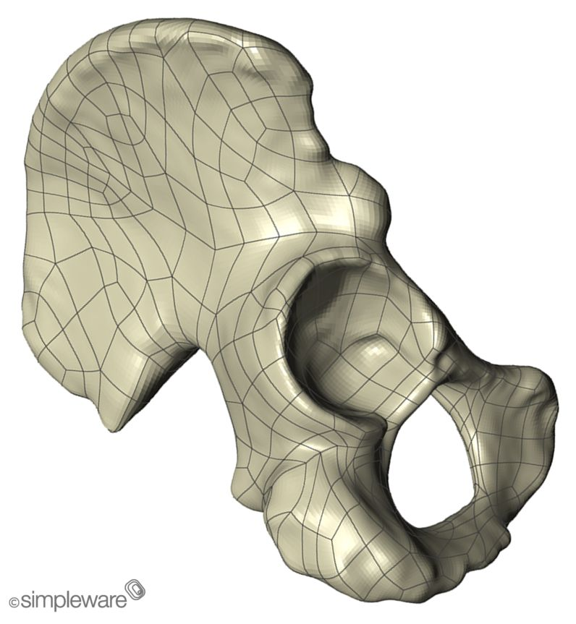
Zpracování dat laserového skenování – 3D model

Slide 9
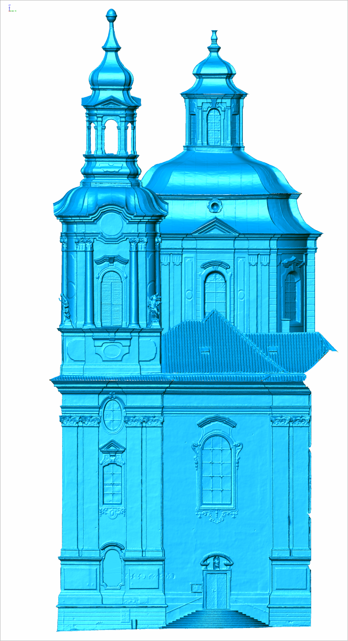
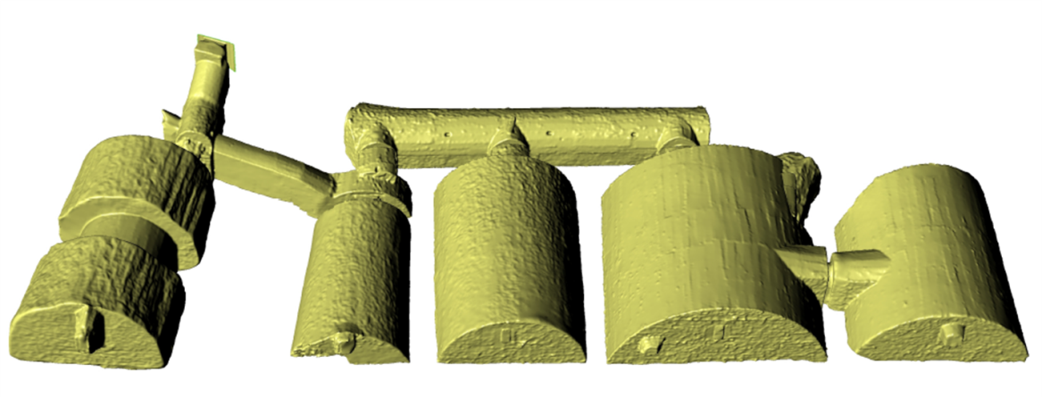
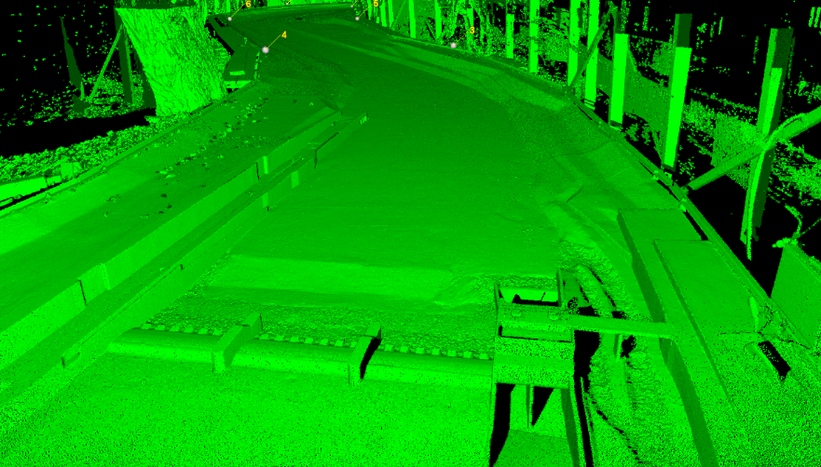
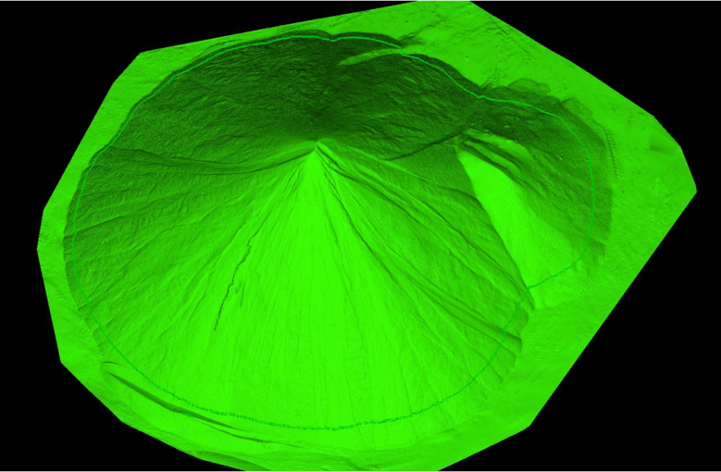
Aplikace pozemního laserového skenování

Slide 10
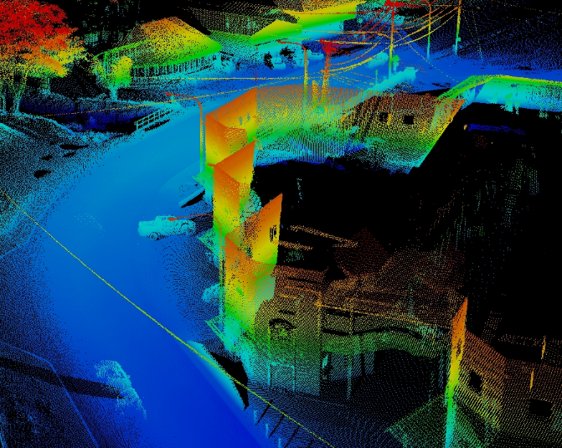
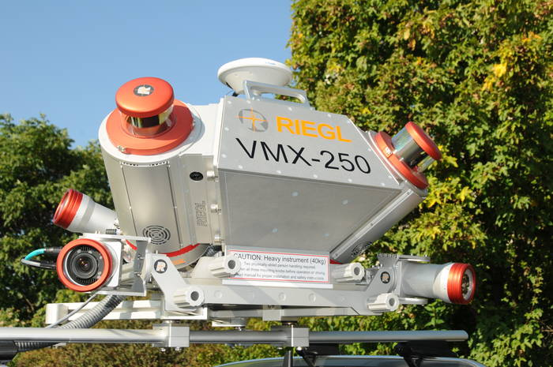
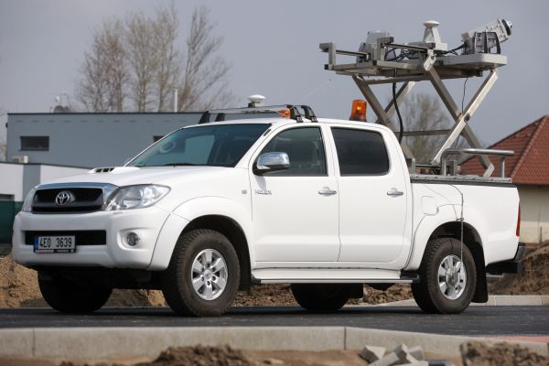
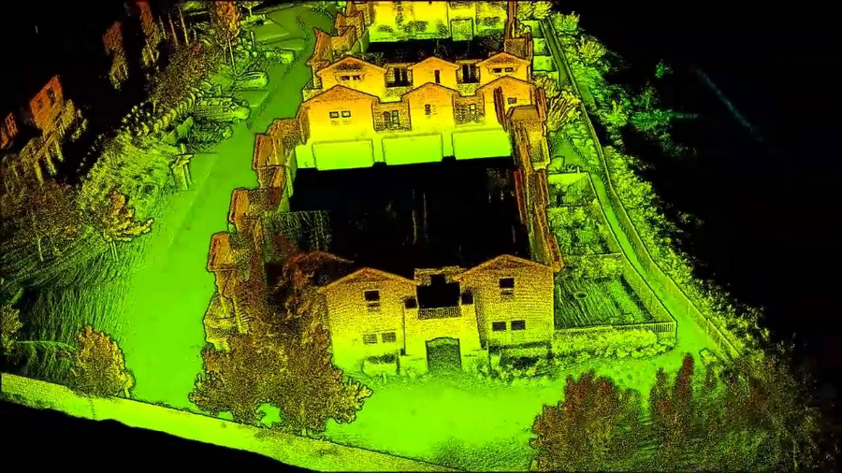
Mobilní laserové skenování
Systém je tvořen skenerem, inerciálním systémem (gyroskopy a odometr) a GNSS přijímačem, které jsou osazeny zpravidla na automobil. (volitelně digitální kamera)
Jedná se obvykle o dva rotační skenery

Slide 11
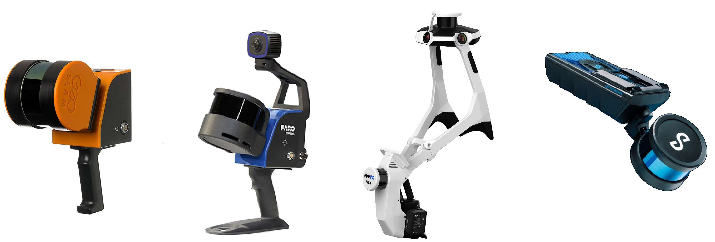
Mobilní laserové skenování - SLAM
SLAM = Simultánní lokalizace a mapování
Současně určuje trasu i měří body (ta válcovitá věc se otáčí)
Vhodné na vnitřní prostory
Přesnost až kolem 1 – 5 cm ☺

Slide 12
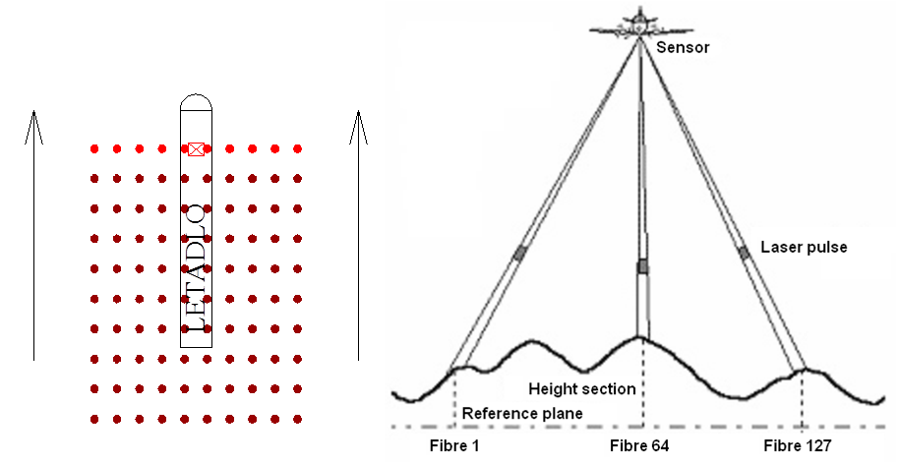
Letecké laserové skenování
princip stejný jako u pozemního
používají se konstrukčně robustnější a výkonnější skenery (LIDAR)
obvykle je skener pouze řádkový a druhý rozměr doplňuje pohyb letadla
přesnost řádově v cm

Slide 13
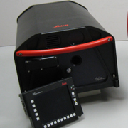
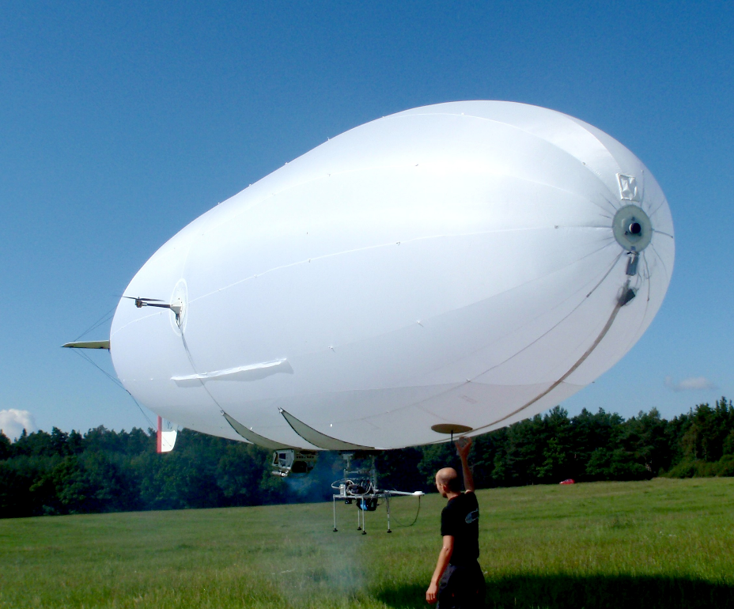
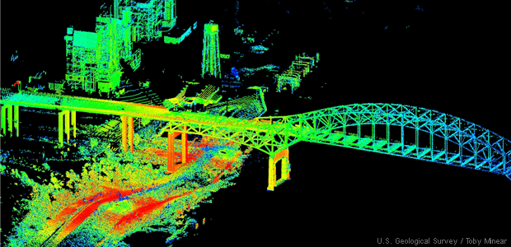
Letecké laserové skenování
Limitem je váha skeneru a příslušenství (letadlo nebo vzducholoď)
Systém je zpravidla tvořen skenerem a inerciálním navigačním systémem (akcelerometry, gyroskopy) a GNSS přijímačem.
Volitelně i digitální kamera (fotoaparát) pro věrné textury

Slide 14
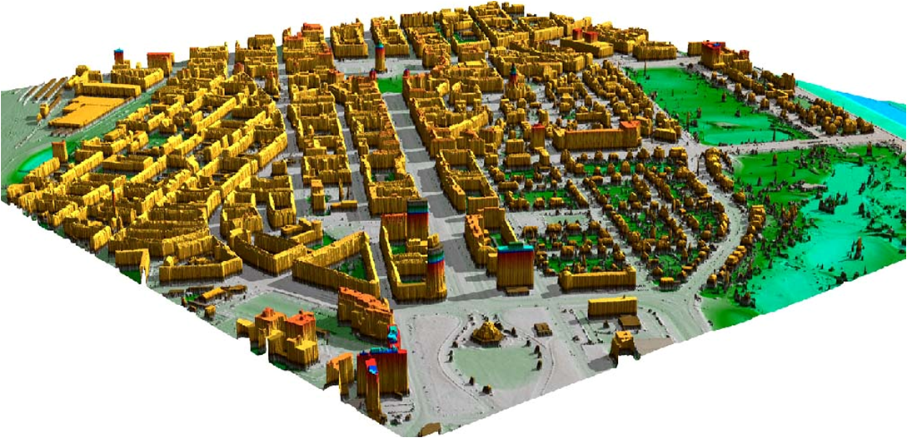
3D model části města z leteckého skenování

Slide 15
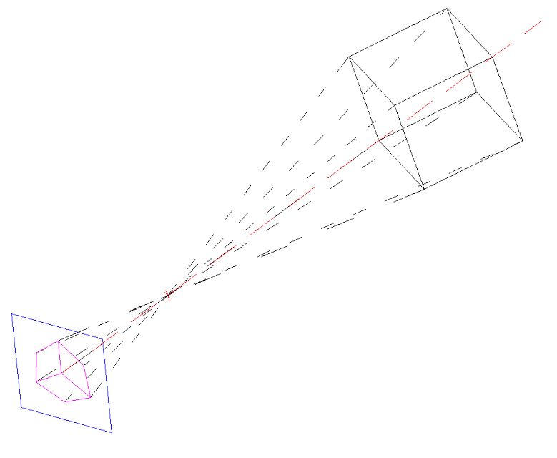
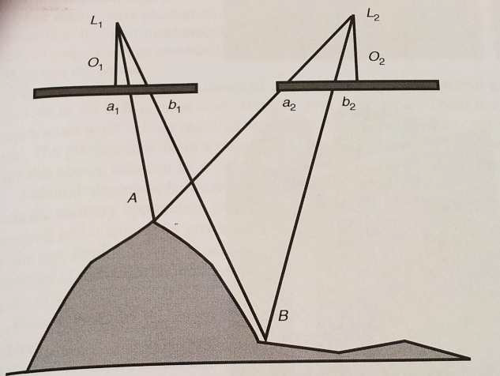
Fotogrammetrie
Zabývá se získáváním dále využitelných měření z fotografického záznamu.
Fotografický snímek lze pořídit analogový (na světlocitlivé vrstvy) nebo digitální.
Používají se zařízení od amatérských fotoaparátů až po specializované měřické fotogrammetrické komory.
Z měřických snímků lze dovodit tvar, velikost a umístění v prostoru nebo určit vzájemnou polohu bodů.

Slide 16


Dělení fotogrammetrie
Podle počtu snímků:
  Jednosnímková – poskytuje pouze rovinné souřadnice (fasáda, plochý terén), vztah je dán kolineární (projektivní) transformací
  Vícesnímková – výsledkem prostorový model, stereofotogrammetrie (rovnoběžná osa snímků), průseková fotogrammetrie (obecná osa snímků)
Podle polohy stanoviska
  Pozemní – stanovisko nehybné, dosah cca 500m, přesnost mm až dm
  Mobilní – stanovisko na automobilu (podobné jako pozemní)
  Letecká – fotografická komora v letadle (nutné vlícovací body), přesnost v řádu dm až m (mapování ČR)

Slide 17
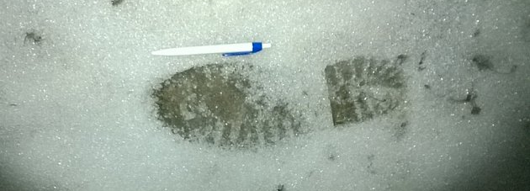
Jednosnímková fotogrammetrie
Základem je jeden snímek zpravidla v obecné poloze = nemá orientaci a konstantní měřítko (nelze na něm odečítat souřadnice ani vzdálenosti)
Zpracování:
Zaměření alespoň 4 vlícovacích bodů na objektu (polohově)
Eliminace distorze objektivu (vady čočky)
Překreslení snímku pomocí kolineární transformace
Stanovení měřítka a orientace
Lze stanovit i měřítko v daném směru pomocí jedné vzdálenosti

Slide 18
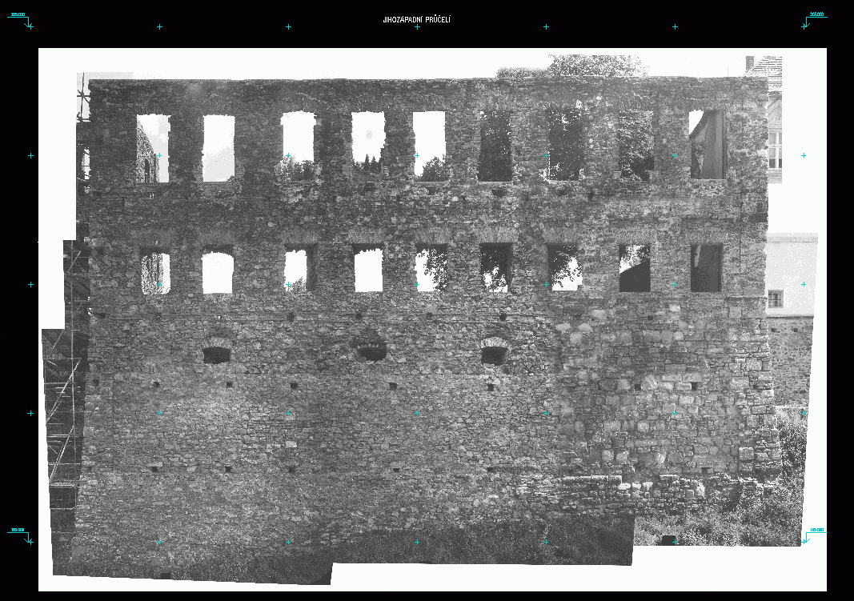
Jednosnímková fotogrammetrie
Spojení několika překreslených snímků do fotoplánu fasády.

Slide 19
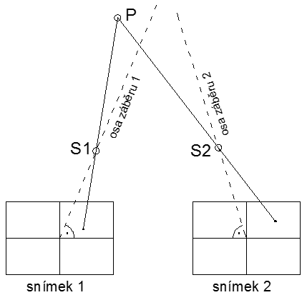
Vícesnímková fotogrammetrie
Základem vícesnímkové fotogrammetrie je prostorové protínání vpřed z úhlů.
Osy záběrů jsou zpravidla konvergentní (průseková fotogrammetrie).
Vyhodnocovaný bod P je dán protínáním paprsku, který prochází sledovaným bodem, vstupní pupilou (S1 a S2) až na snímek či snímač (centrální projekce)
Snímky lze pořizovat „z ruky“

Slide 20
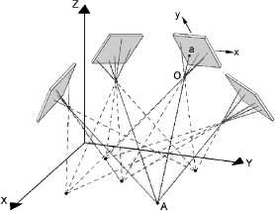
Vnitřní a vnější orientace
Pro stanovení tvaru, velikosti a prostorové polohy objektu je nutno znát tzv. prvky vnitřní a vnější orientace.
Prvky vnitřní orientace – definují vnitřní vztahy v komoře
konstanta komory (ohnisková vzdálenost, f)
poloha hlavního snímkového bodu – průsečík osy záběru s rovinou
snímku (x₀, y₀)
vyjádření distorze objektivu – vada zobrazení způsobená objektivem
Prvky vnější orientace – udávají vztah mezi komorou a objektem
poloha středu promítání (vstupní pupila, X₀, Y₀, Z₀)
vyjádření natočení snímku pomocí rotací v jednotlivých osách ω, ϕ, κ
v pořadí os x, y, z
Pokud jsou známy tyto prvky, lze vyjádřit prostorovou
přímku, na které měřený/určovaný bod leží.
Z uvedeného je zřejmé, že k úplnému popisu polohy
bodů jsou třeba alespoň dva snímky daného objektu
z různých stanovisek.

Slide 21
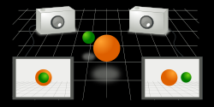
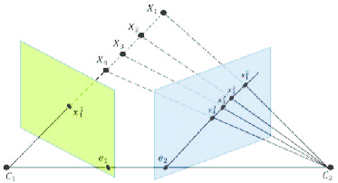
Přístupy k vyhodnocení
Klasický fotogrammetrický přístup
Vnitřní orientace pomocí kalibrace kamery (nafocení kalibračního pole)
Vnější orientace vypočtena z vlícovacích bodů zaměřených na objektu čí přímo nastavena (fotokomora na stativu či usazená v letadle)
Vlícovací body jsou body určené v polohových souřadnicích na snímku a také v prostorových geodetických souřadnicích (S-JTSK nebo lokální systém).
Zpracování digitálního obrazu (počítačové vidění)
Řešení vzájemné polohy dvou snímků (projekce identických bodů)
Orientace první kamery volena a druhá vypočtena (epipolární geometrie)
Bod na jednom snímku je na epipolární linii druhého snímku

Slide 22
Programové vybavení
Specializované softwary
Import snímků
Zpracování pomocí obrazové korelace význačných bodů (pixelů)
Přibližná vnitřní orientace z dat ve snímku (EXIF)
RANSAC – náhodný výběr bodů pro řešení vnější orientace a stanovení nejpravděpodobnější varianty
Přesný výpočet vnější a vnitřní orientace všech snímků
Vložení vlícovacích bodů pro správné usazení, orientaci a měřítko modelu
Korelace všech pixelů na všech snímcích
Výpočet prostorové polohy pixelů = mračno bodů
Online webové služby (ARC 3D Webservice, Insight3D)
Pořízení snímků
Import na server
Výstup bezrozměrného mračna

Slide 23
Výhody a nevýhody fotogrammetrie
Objekt nesmí být jednobarevný (nasvícení pro korelaci)
Vady čočky (nejvíc na okrajích snímků)
Stabilita optického systému (snímač, objektiv)
Výsledný model z fotogrammetrie může být deformovaný ačkoliv dle výpočtu je přesný (kontrola)
Sběr měřených dat je extrémně rychlý
Přesnost metody klesá se vzdáleností
Přesnost bodu průsekové fotogrammetrie při dvou konvergentních snímcích pro f = 50 mm.

Slide 24
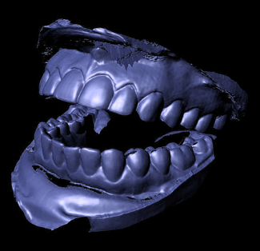
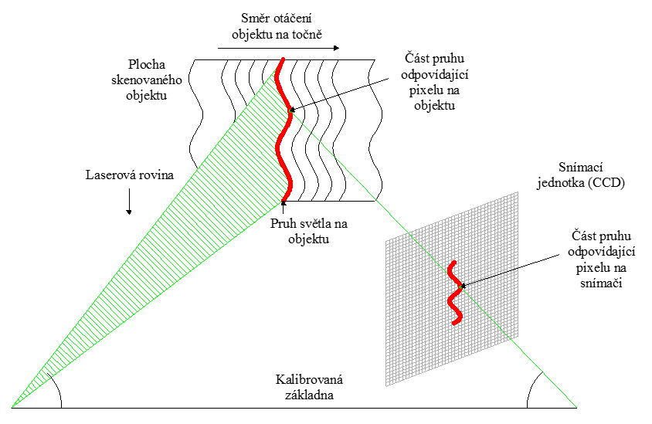
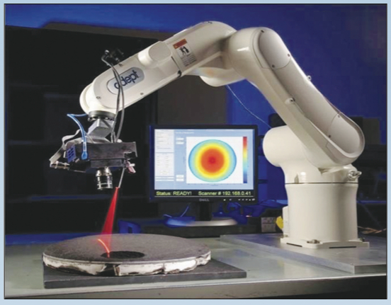
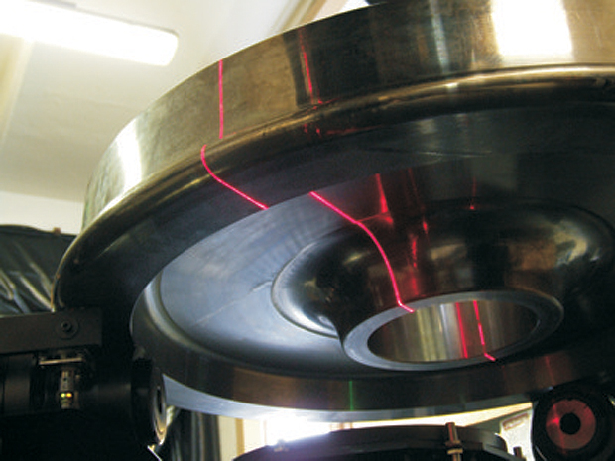
Fotogrammetrické skenovací systémy
Laserová triangulace
Točna nebo skenovací rameno
Submilimetrová přesnost
Strojírenství, památky, medicína

Slide 25
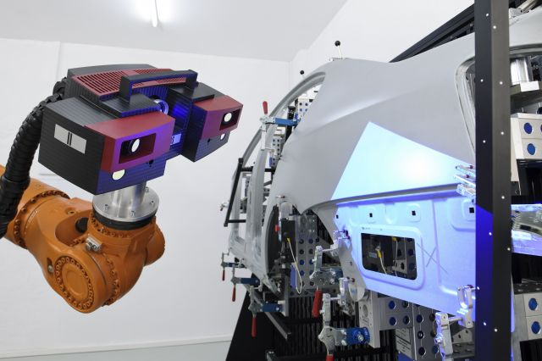
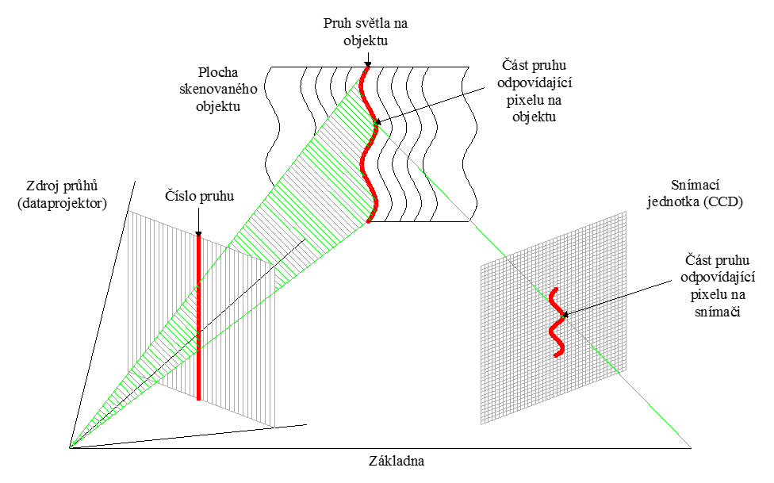
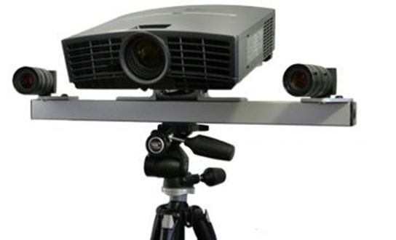
Fotogrammetrické skenovací systémy
Strukturované světlo
Průmysl, památky
Přesnost až setiny milimetrů
Až miliony bodů za sekundu

Slide 26
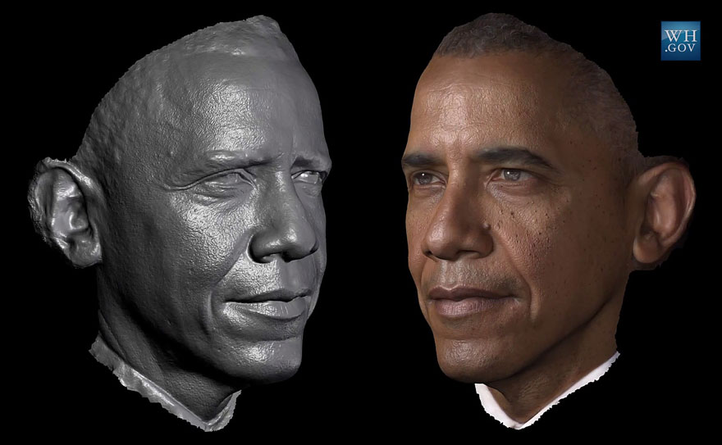
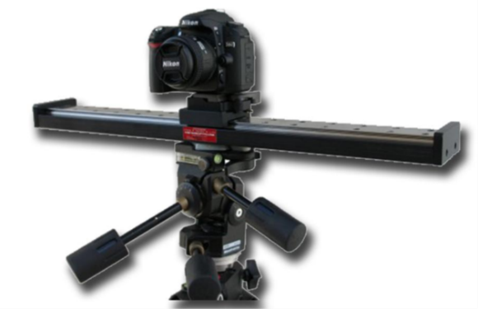
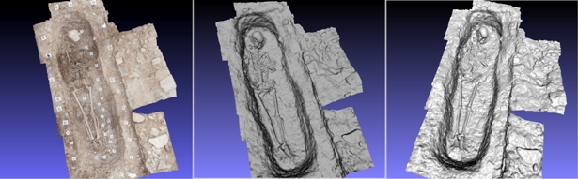
Fotogrammetrické skenovací systémy
Fotogrammetrický systém
Orientace kamer na základně
Přesnost až setiny mm
Počítačový průmysl
Archeologie
Software !!!

Slide 27





Pozemní fotogrammetrie – aplikace
Památky, zátěžové zkoušky, medicína, dopravní nehody ..

Slide 28




Mobilní fotogrammetrie
Panoramatické snímání (GNSS, odometr)

Slide 29




Letecká fotogrammetrie
Jako nosič kamery je používáno letadlo či UAV (bezpilotní systémy)
Velké překryty snímků a vlícovací body

Slide 30

Fotogrammetrie

